Slide 1
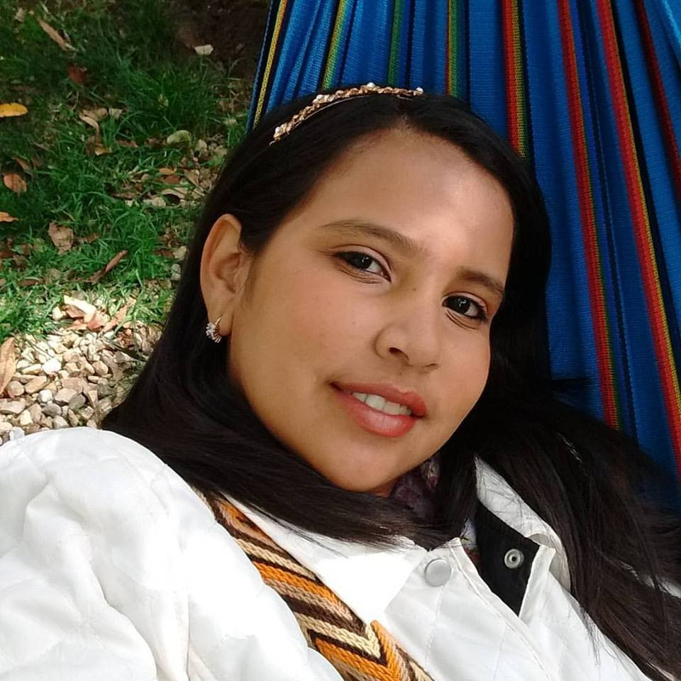

Cru Colombia
Mi nombre es Aylin Vásquez soy graduada en Química y Farmacia de la Universidad del Atlántico. Desde niña siempre estuve en ambientes de fiesta, alcohol y demás, fui creciendo y a pesar de querer alejarme de todo eso, por ser un negocio familiar, era casi imposible.
Conocí de CRU cuando ya estaba en 3° semestre. Ya conocía un poco de Dios pero no era muy relevante para mi. Me sentía sola y vacía. Al principio solo asistía a las reuniones solo para hacer algo diferente, pero mientras mas pasaba el tiempo mas me iba involucrando y mas iba conociendo de esa persona que podía llenar ese vacío en mi vida: Jesús. Fue así como a través de las cosas que aprendí en CRU sobre Jesús en mi vida y el gran sacrificio que hizo para darnos la salvación me ayudaron a seguir a delante y no solo a crecer como persona sino también ayudar a otros a crecer.
En CRU he aprendido muchas cosas que jamás pensé que podría desarrollar en mi vida. He liderado reuniones frente a un grupo de personas y he estado muy de cerca a ellas y ver vidas transformadas. Trabajar de la mano con CRU ha sido de gran significado no solo Dios utilizó esta organización para conocer de El, sino que día tras día nos brinda herramientas para poder llegar a mas universitarios y poder mostrarles ese mensaje transformador que es Jesús. Ahora que ya no estoy en la universidad y me encuentro laborando, es mi deseo seguir haciendo lo mismo, sirviéndole a Dios en el lugar donde estoy y ayudar a la transformación de mi país.
TESTIMONIO

Slide 2
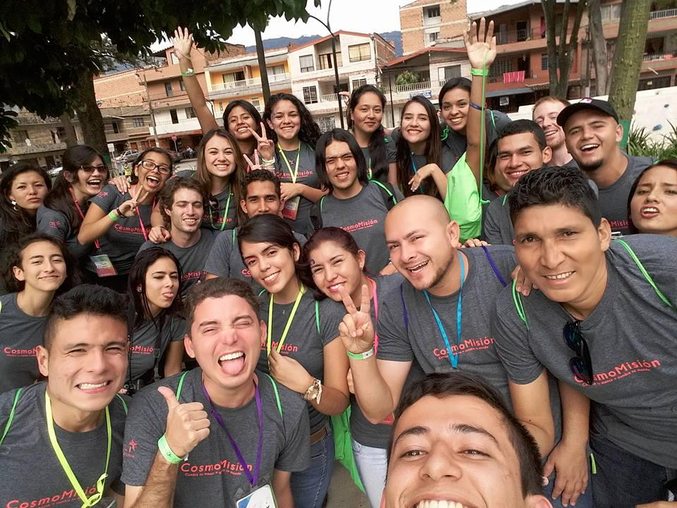
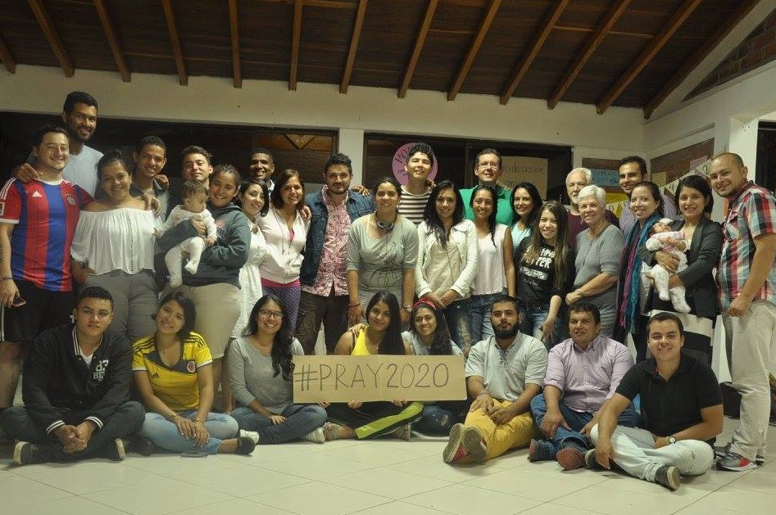
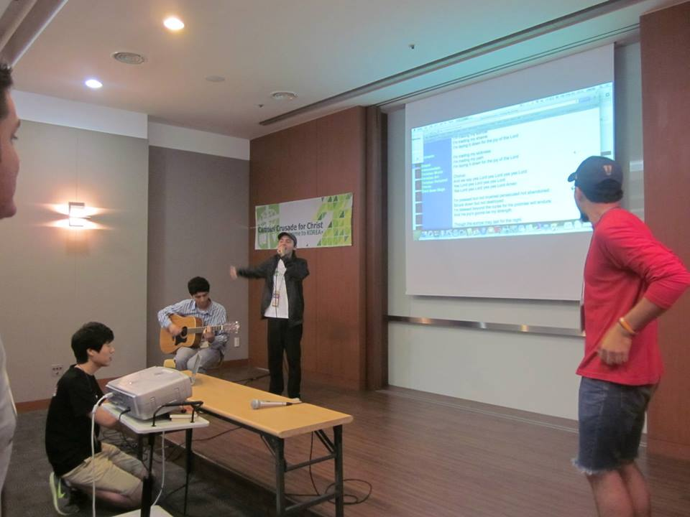
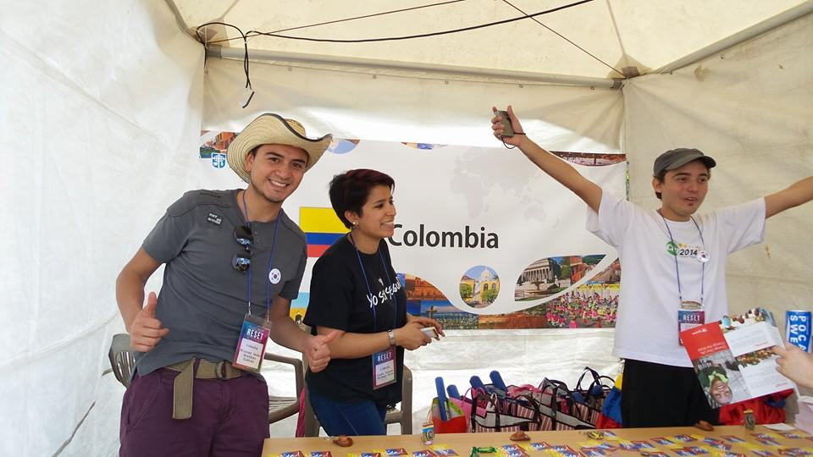
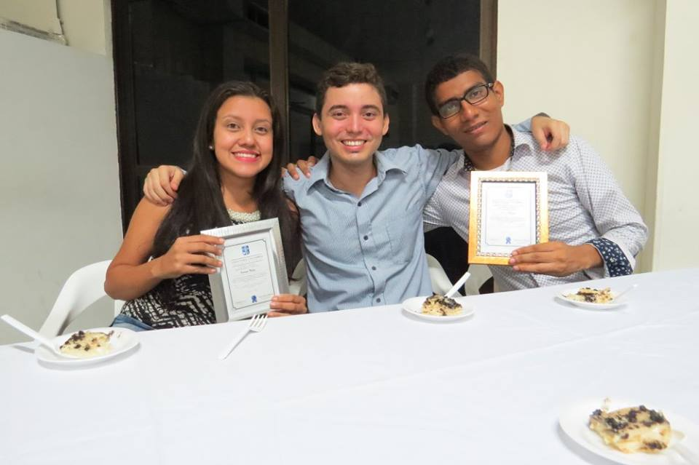
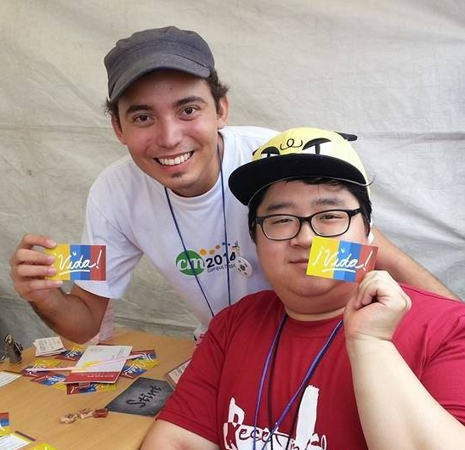
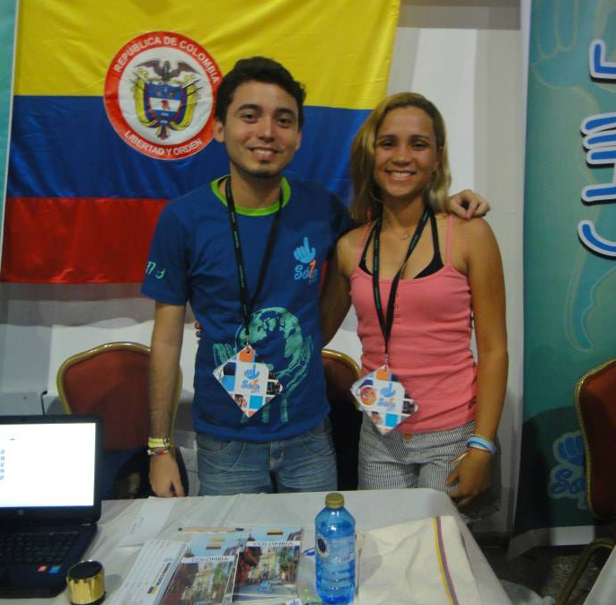
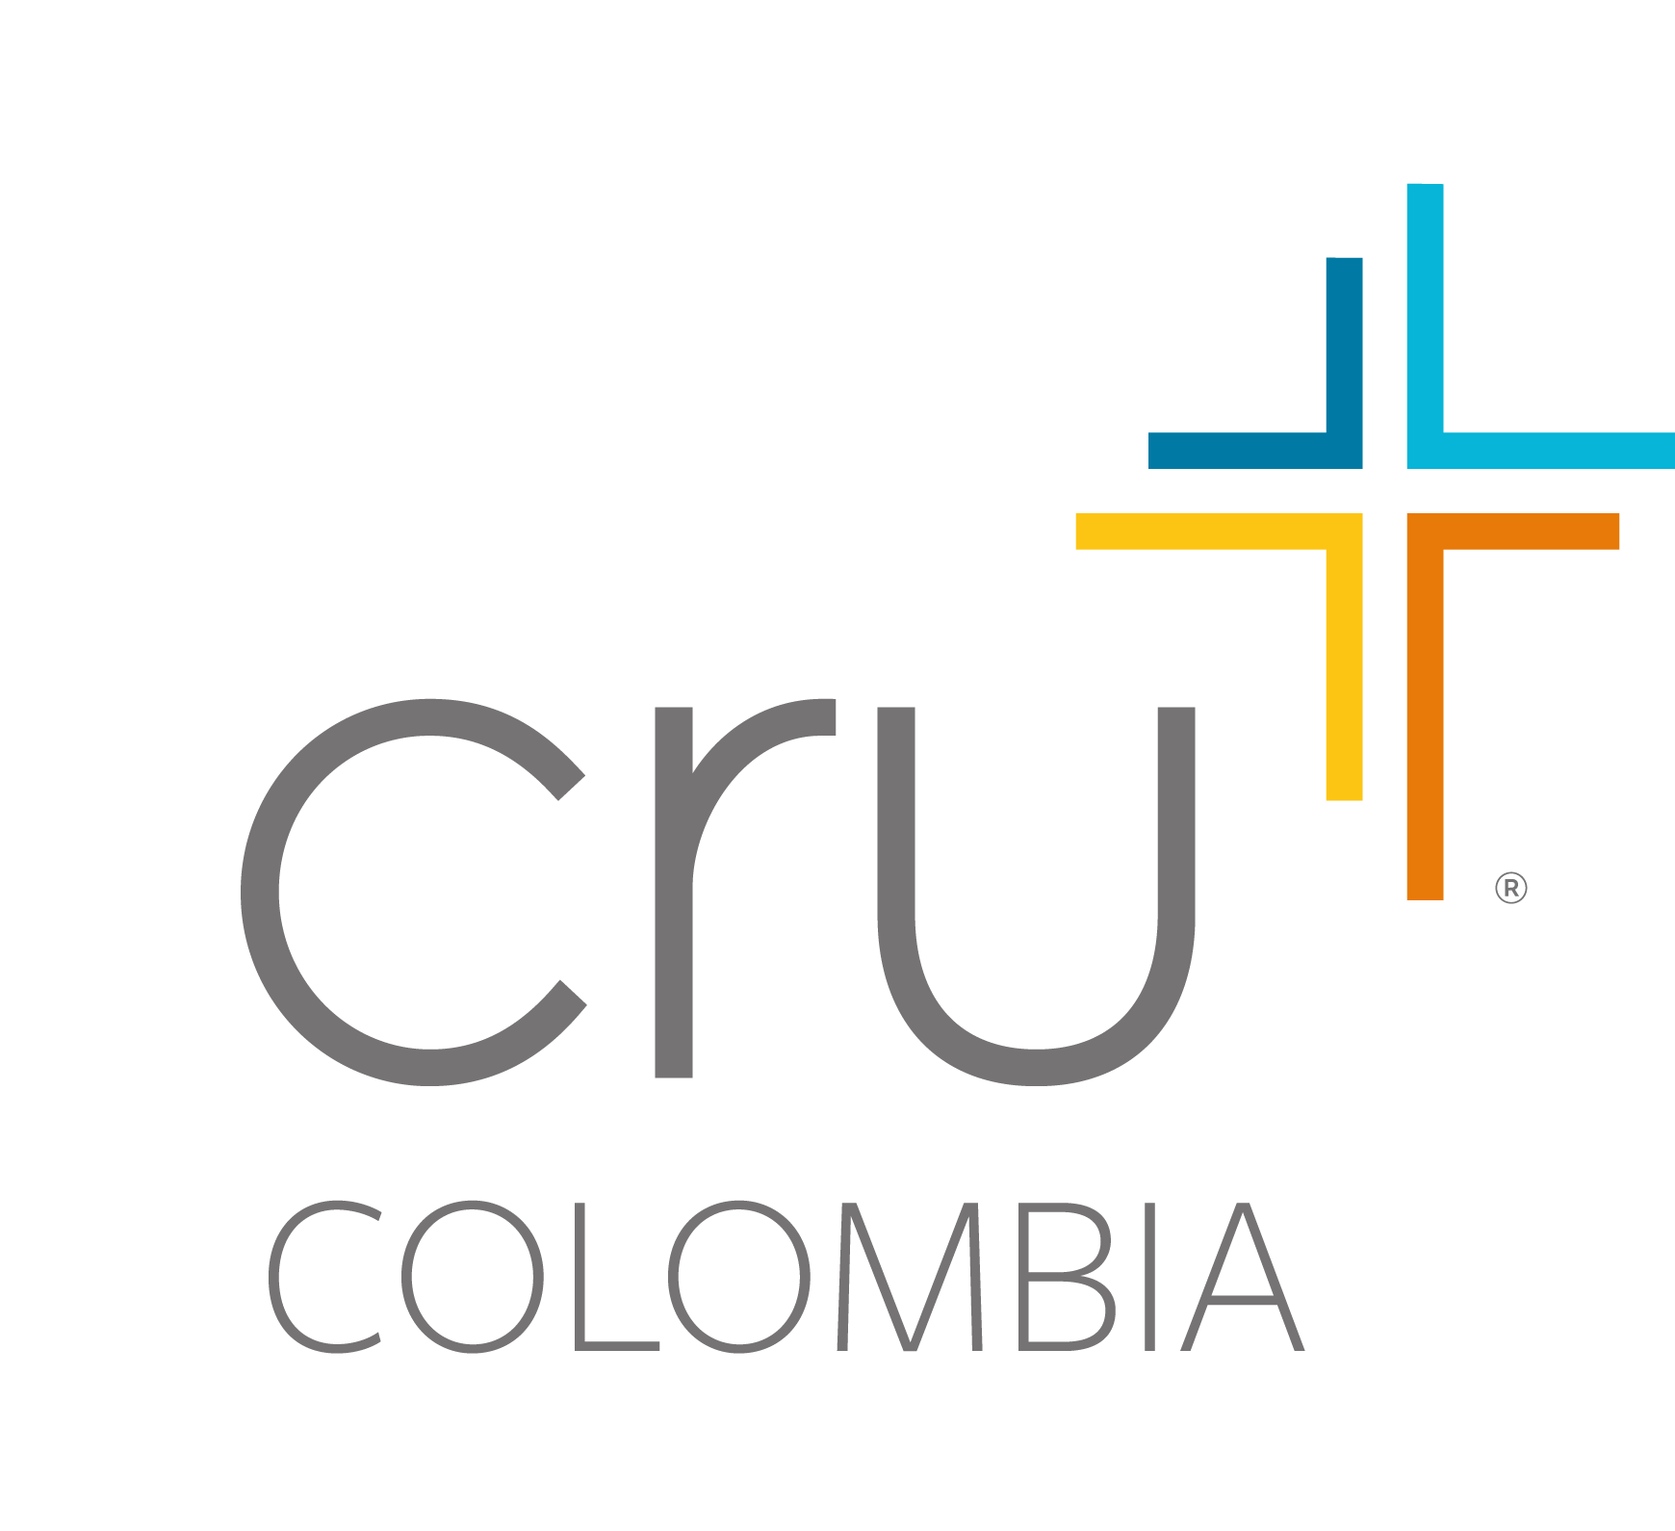
Cru Colombia
CONECTAR – EXPERIMENTAR - COMPROMETER

Slide 3
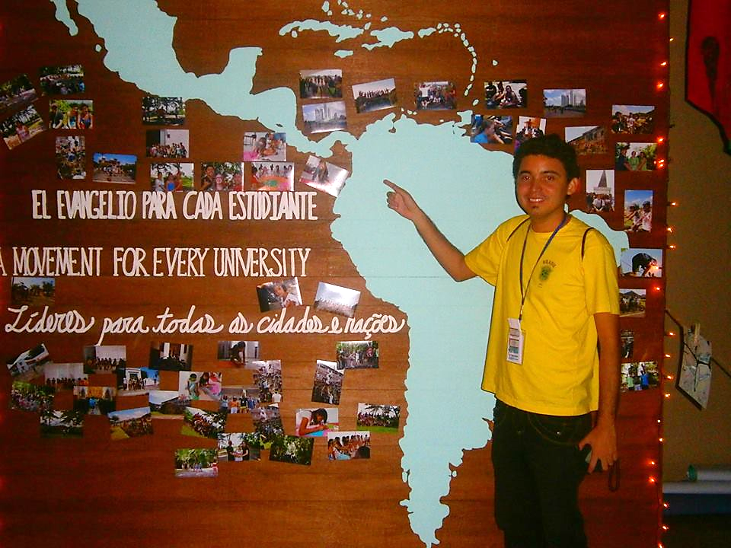
Cru Colombia
Conocí de Cristo desde muy pequeño al estudiar en un colegio cristiano. Allí entendí el maravilloso plan de Dios para mi vida y para toda la humanidad y por muchos años he aprendido a conocerlo y a vivir de acuerdo a lo que dice Mateo 28 “La Gran Comisión”.
Hoy soy arquitecto, egresado de la Universidad del Atlántico, y soy misionero con CRU. Mi anhelo es ver una sociedad transformada y llena de valores y principios, siendo Jesucristo el modelo de liderazgo en sus vidas, llevando el evangelio a las vidas de los estudiantes universitarios, ayudando a transformar sus vidas para que también puedan transformar e influir a otros. Estoy seguro que los universitarios son muy influyentes pues son los líderes del mañana y si empezamos a sembrar el evangelio de Jesucristo en sus vidas, en un futuro podrán influir en toda la sociedad y generar una transformación social y espiritual en todo el país.
Ronald Altamar
MI LLAMADO

